Slide 1

Transformasi Digital Kesehatan Indonesia: Di Persimpangan Kritis 2025
From Connectivity to Capability
dr. Ahmad Hidayat, M.Sc., MBA
Ketua TWG SATUSEHAT
9 Januari 2026

Slide 2
Roadmap Presentasi
1
Apa yang telah tercapai dan berubah?
2
Tantangan apa yang menghadang?
3
Bagaimana melangkah ke depan?

Slide 3
Fondasi yang Telah Dibangun (2024)
Platform SATUSEHAT
Single source of truth
17 FHIR resources
Standardisasi terminologi
Sistem registrasi terstandar

Slide 4
Ekosistem Digital yang Memberdayakan
SATUSEHAT Mobile
ASIK
Akses data pribadi kesehatan untuk masyarakat umum
Pengumpulan data berbasis komunitas untuk surveilans
SATUSEHAT Dashboard
RME Terintegrasi
Decision support untuk pembuat kebijakan kesehatan
Mandatory untuk semua faskes di seluruh Indonesia

Slide 5
2025: Tahun Transisi dan Tantangan
Positif
Tantangan
Pemerintahan baru: Asta Cita & Indonesia Emas 2045
RPJMN 2025-2029: 141 indikator kesehatan (6 terkait data digital)
Renstra Kemenkes 2025-2029 (PMK 12/2025)
Peta Jalan SATUSEHAT SDMK 2025-2029
Penghentian dukungan USAID
Perubahan SOTK Kementerian Kesehatan
Restrukturisasi Pusdatin
DTO → TTDK (personel lebih terbatas)

Slide 6
Bukti Keberlanjutan: Program 2025-2026
Program Konkret yang Tetap Berjalan
Program Cek Kesehatan Gratis
Skrining BPJS Kesehatan digital via Mobile JKN
SATUSEHAT Rujukan + SIRANAP (geotagging)
Siskohatkes Haji 2026 terintegrasi SATUSEHAT

Slide 7

Evolusi Strategi: Dari Menghubungkan ke Memanfaatkan
Transformasi strategis dari CONNECTIVITY ke CAPABILITY

Slide 8
Kesimpulan Bagian I
✓
Fondasi kebijakan tetap kuat
✓
Program konkret terus berjalan
⚠
Tantangan operasional signifikan
→ Perlu strategi mitigasi yang tepat

Slide 9
Lima Dimensi Tantangan Keberlanjutan
1
Infrastruktur & Konektivitas
2
Sumber Daya Manusia
3
Interoperabilitas & Data Quality
4
Governance & Sustainabilitas
5
Ekosistem Inovasi

Slide 10
Kesenjangan Infrastruktur yang Masih Lebar
Tantangan #1: Infrastruktur
75%
Puskesmas belum terhubung internet baik
86%
Sekolah tanpa akses internet tetap
Disparitas urban-rural tetap signifikan
Target 2.500 desa vs 83.000+ desa total

Slide 11
Gap Literasi Digital dan Kapasitas Teknis
Tantangan #2: SDM dan Literasi Digital
Literasi digital tenaga kesehatan belum merata
TTDK dengan personel terbatas vs kebutuhan meningkat
Resistensi perubahan di berbagai level
Sistem pelatihan & sertifikasi belum terstandar
"Kunci transformasi = perubahan manajemen, bukan teknologi"

Slide 12
From Data Collection to Data Quality
Tantangan #3: Interoperabilitas & Kualitas Data
Integrasi sistem legacy dengan SATUSEHAT
ARSSI: Tantangan integrasi RME rumah sakit swasta
Data ganda, diagnosa tidak lengkap, SPO belum update
Fragmentasi data di tingkat sub-nasional (Kab/Kota)
Garbage In, Garbage Out

Slide 13
Tata Kelola dan Keberlanjutan Finansial
Tantangan #4: Governance & Sustainabilitas
Koordinasi multi-stakeholder yang kompleks
Desentralisasi vs standardisasi nasional
Ketergantungan donor eksternal (USAID)
Framework perlindungan data pribadi belum komprehensif
ROI belum terdemonstrasikan kuat

Slide 14
Inovasi Digital Kesehatan: Potensi yang Belum Optimal
Tantangan #5: Ekosistem Inovasi
Regulatory Sandbox belum berjalan optimal
Startup healthtech berkembang isolated
Kapasitas R&D kesehatan digital terbatas
Kolaborasi akademisi-industri-pemerintah belum terstruktur

Slide 15
Risiko: Transformasi Digital Memperlebar Kesenjangan
Digital Divide & Equity
Populasi vulnerable: lansia, pendidikan rendah, wilayah terpencil
Privacy concerns dapat menurunkan trust
Algorithmic bias dalam AI/ML kesehatan
Imperatif: Digital transformation must be inclusive

Slide 16
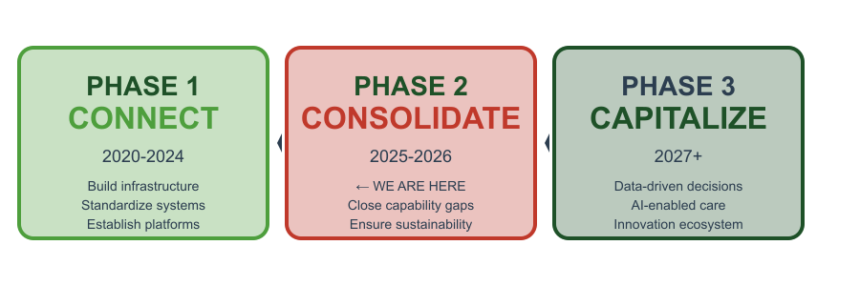
FROM CONNECTIVITY TO CAPABILITY
Strategi Keberlanjutan Transformasi Digital Kesehatan

Slide 17
Quick Wins 2025-2026: Stabilisasi dan Penguatan
1
2
Penguatan Kapasitas TTDK/Pusdatin
Percepatan Konektivitas Puskesmas
Rekrutmen talenta digital, partnership dengan akademik
Alokasi khusus 2.000 Puskesmas prioritas, subsidi daerah 3T
3
4
Operasionalisasi Regulatory Sandbox
Data Quality Blitz Campaign
Fast-track inovasi healthtech, pathway integrasi SATUSEHAT
Audit intensif + training, automated validation rules

Slide 18
Dari Infrastruktur ke Kemampuan: 4 Pilar Capability
1. DIGITAL LITERACY
2. DATA EXCELLENCE
Universal training untuk tenaga kesehatan
Sertifikasi kompetensi digital
Continuous professional development
Data quality assurance framework
Advanced analytics & AI deployment
Research collaboration untuk innovation
3. SUSTAINABLE FINANCING
4. INNOVATION ECOSYSTEM
Diversifikasi pendanaan (APBN + PPP)
ROI demonstration untuk justifikasi investasi
Self-financing model jangka panjang
Regulatory sandbox yang efektif
Startup acceleration program
National Digital Health Research Center

Slide 19
Visi 2029 dan Beyond
Indonesia sebagai Digital Health Leader 2029
Universal health coverage powered by data
AI-enabled precision medicine untuk 270 juta rakyat
Regional digital health hub
Mature innovation ecosystem
Indonesia Sehat menuju Indonesia Emas 2045

Slide 20
FROM CONNECTIVITY TO CAPABILITY
Transformasi Bukan Tentang Teknologi, Tetapi Tentang Kemampuan Kita Menggunakannya
We have built the CONNECTIVITY
Now we must build the CAPABILITY
Platform SATUSEHAT
Standards & interoperabilitas
Digital infrastructure
People & skills
Data utilization
Innovation culture
Sustainable ecosystem
The foundation is solid. The vision is clear. The time to act is NOW.

